Slide 1
Počítačová lexikografie
Vojtěch Mrkývka

Slide 2
Co je slovník?
souborné zpracování jednotek lexikální zásoby v heslech, zprav. abecedně řazených
Slovník spisovné češtiny

Slide 3
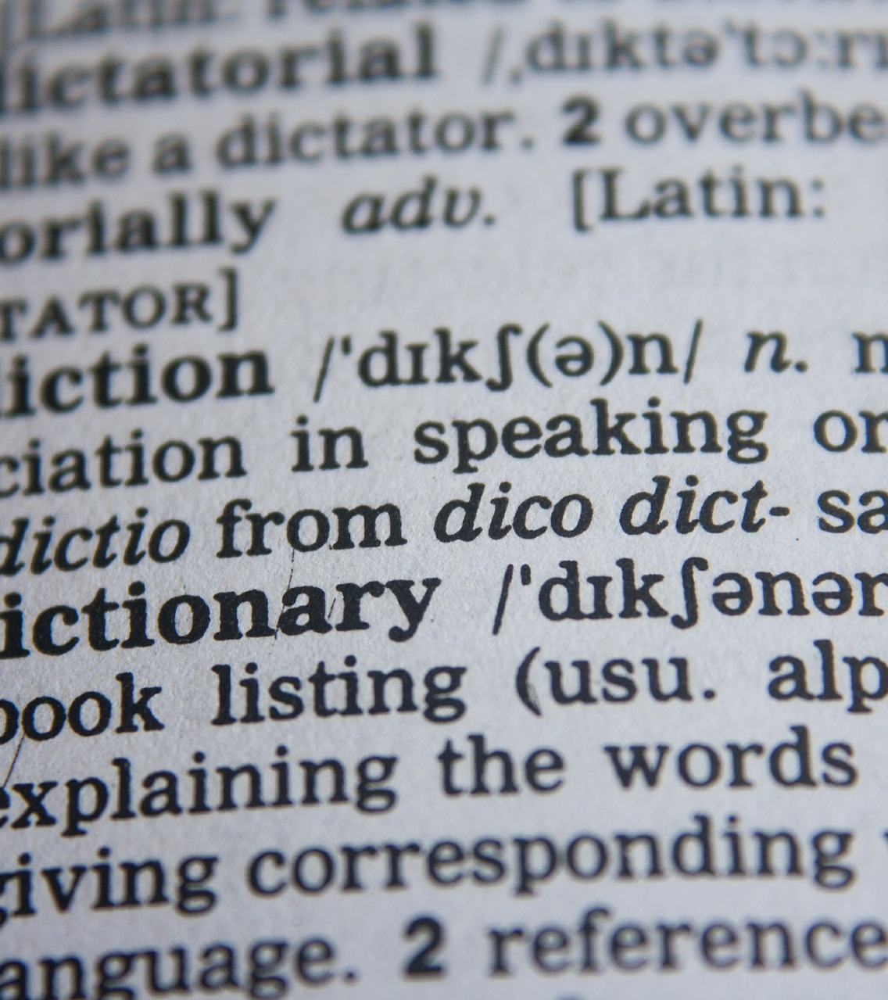
Ideální slovník
Obsáhlost
Aktuálnost
Reálnost
Rychlost
Notes:
Obsáhlost – hodně hesel, co největší pokrytí slovní zásoby jazyka
Aktuálnost – zachycení současného stavu jazyka
Reálnost – užití slov v reálných kontextech, ne vykonstruované věty
Rychlost – aby jejich tvorba netrvala sto let

Slide 4
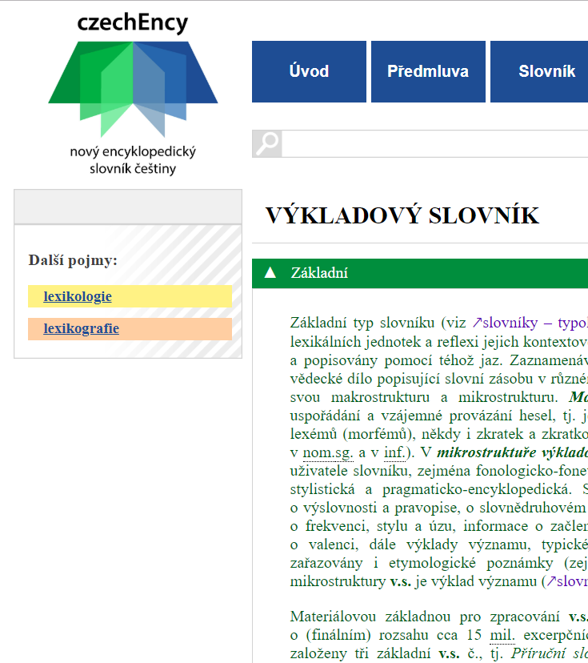
Počítačový slovník
Multimediální slovníky
Aktualizace hesel
Hypertextové odkazy
Notes:
Multimediální slovníky – přidání výslovnosti, obrázků, videí
Aktualizace hesel –

Slide 5
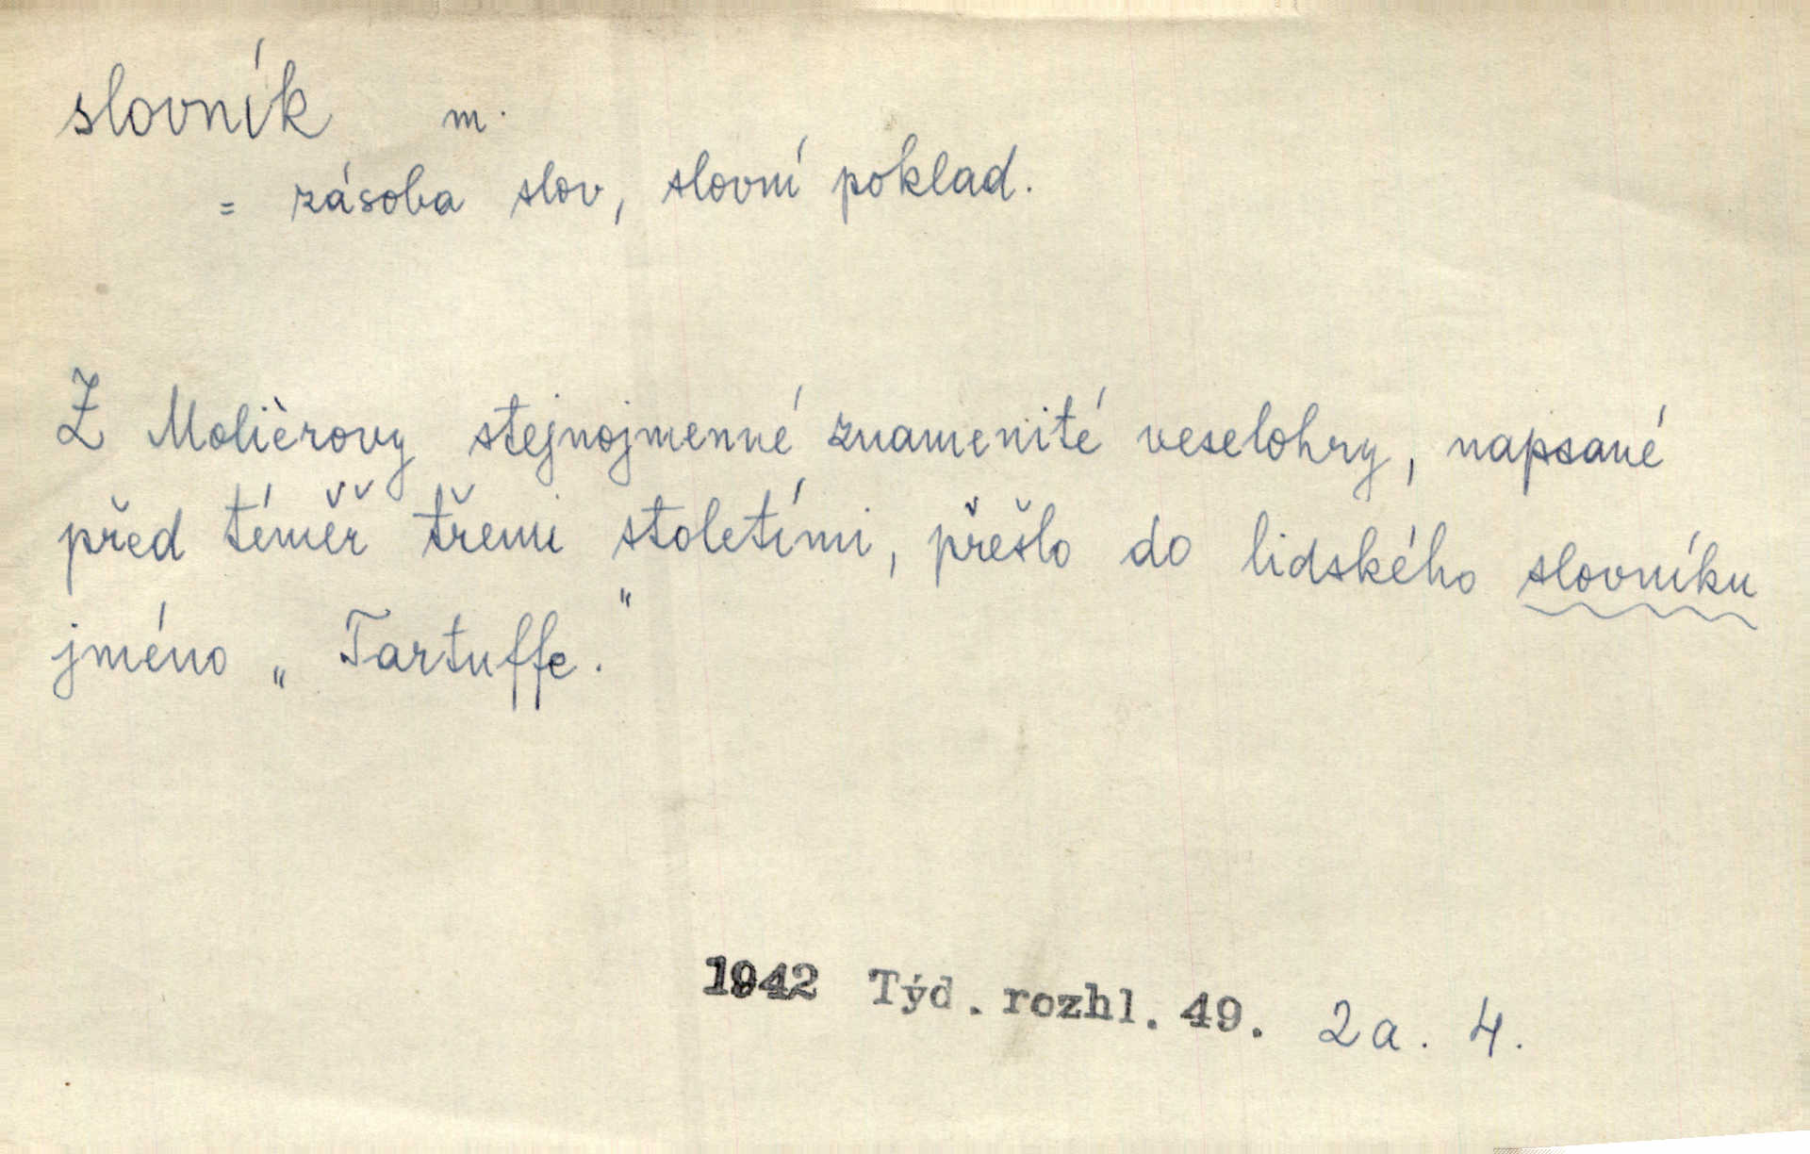
Tvorba slovníků
Obsahová stránka přípravy
  Slovníková data
Formální stránka přípravy
  Tužka – papír
  Psací stroj
  MS Word
  GUI (Graphical User Interface)
Zdroj obrázku: https://bara.ujc.cas.cz/psjc/
Notes:
Slovníková data – ruční sběr (klasická lexikografie) × data z korpusu (korpusová lexikografie)
GUI – program (případně webová služba), který je přímo určený k vytváření určitého obsahu (je to přímo určeno k danému účelu)

Slide 6
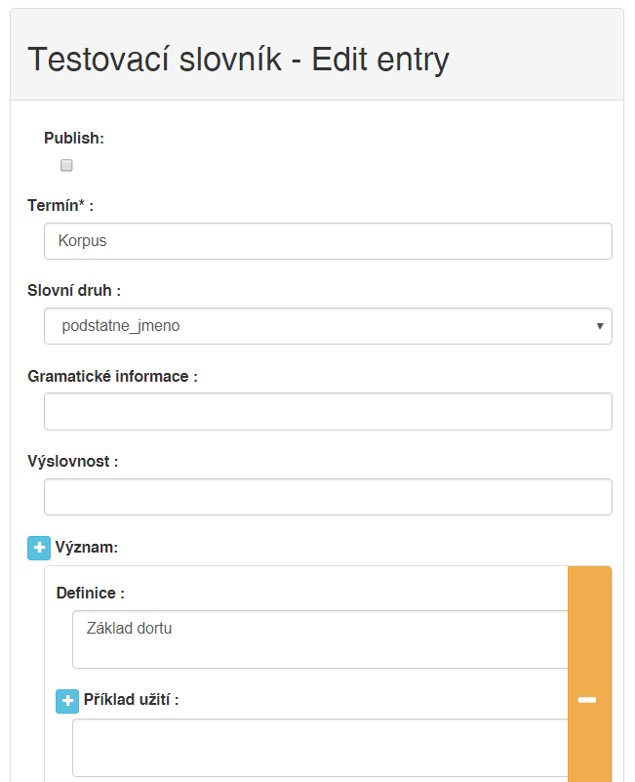
Proč GUI
Přehlednost vkládání
Strojová čitelnost (XML)
Multiplatformnost
Převoditelnost (PDF, web, …)

Slide 7
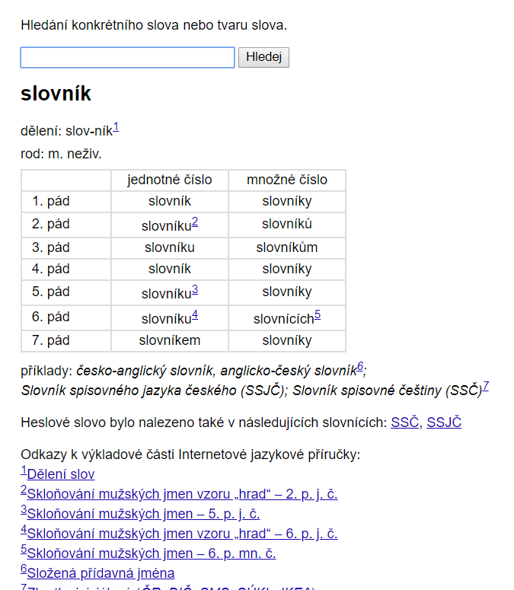
P. lexikografie v ČR
DEB
(Dictionary Editor and Browser)
  DebWrite, DebDict, …
Internetová jazyková příručka
Nový encyklopedický
slovník češtiny
Lexiko
Notes:
DEB – http://deb.fi.muni.cz
Přístupy pro DebDict: plin/plin
Internetová jazyková příručka – http://prirucka.ujc.cas.cz/
Nový encyklopedický slovník češtiny – https://www.czechency.org/

Slide 8
Děkuji za pozornost

